Slide 1
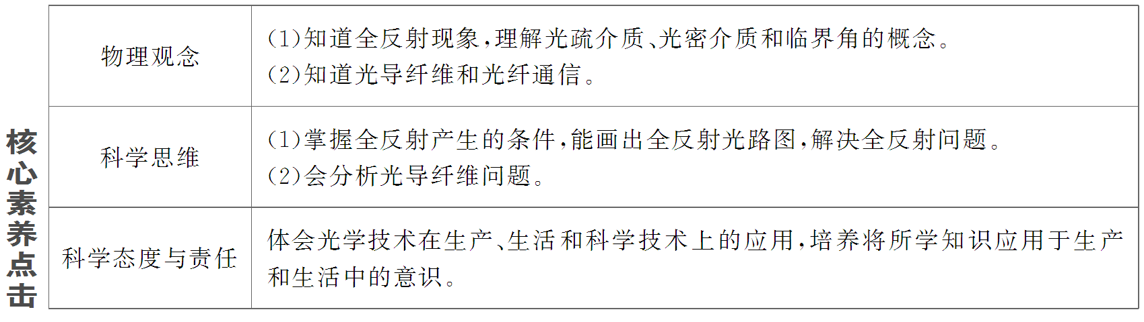
第三节 光的全反射与光纤技术

Slide 2

一、光的全反射现象
1．填一填
(1)光密介质和光疏介质：折射率 的介质称为光密介质，折射率 的介质称为光疏介质。光密介质和光疏介质是 的。
(2)光的全反射：当光从光密介质射入光疏介质时，折射角大于入射角且随入射角的增大而增大，当入射角达到一定角度，折射角变成90°，继续增大入射角，折射角将大于90°，此时入射光线 被反射回光密介质的现象。
(3)临界角：折射角等于 时的入射角，记作i_{C}。
较大
较小
相对
全部
90°

Slide 3
光密
光疏
大于或等于
×
√
√

Slide 4
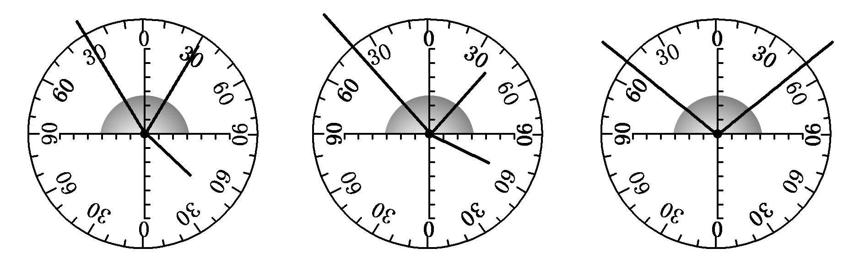
3．想一想
如图，让一束光沿着半圆形玻璃砖的半径射向玻璃砖，在底面上光发生反射和折射，逐渐增大入射角，为什么折射光线消失，只有反射光线？
提示：因为入射角大于或等于临界角，发生了全反射现象。

Slide 5
二、光导纤维的工作原理和应用
1．填一填
(1)光导纤维是 原理的一个重要应用。
(2)构造：光导纤维简称光纤，沿垂直光纤轴向的两层结构，外层的折射率_____ 内层的折射率，当光在其中传输时，发生 。
(3)应用
①医学上用来检查人体消化道的 就利用了许多光纤组合成的光缆。
②光纤通信就是利用光纤传递信息的，其优点是：容量大， 小、抗干扰性强。
全反射
小于
全反射
内窥镜
衰减

Slide 6
2．判一判
(1)光导纤维内芯折射率比外套的折射率小。 ( )
(2)光在光导纤维中传播时会在内芯与外套的界面上发生全反射。 ( )
(3)容量大和抗干扰能力强都是光纤通信的优点。 ( )
×
√
√

Slide 7
3．选一选
光纤通信是利用光的全反射将大量信息高速传输。若采用的光导纤维是由内芯和外套两层组成，下列说法正确的是 ( )
A．内芯和外套折射率相同，折射率都很大
B．内芯和外套折射率相同，折射率都很小
C．内芯和外套折射率不同，外套折射率较小
D．内芯和外套折射率不同，外套折射率较大
解析：光在光导纤维内传播而不折射出来，这是光在内芯和外套的界面上发生全反射的缘故，因而内芯的折射率一定大于外套的折射率，所以C正确。
答案：C

Slide 8

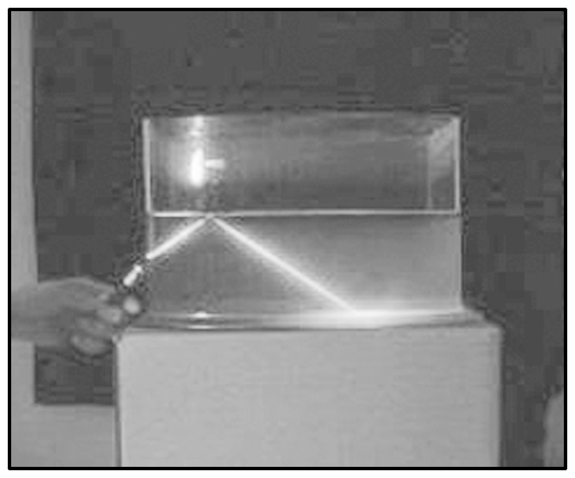
探究(一) 全反射现象的分析
[问题驱动]
光照到两种介质界面处，发生了如图所示的现象。
(1)上面的介质与下面的介质哪个折射率大？
(2)全反射发生的条件是什么？
提示：(1)下面的介质折射率大。
(2)一是光由光密介质射入光疏介质；二是入射角大于等于临界角。

Slide 9
[重难释解]
1．判断全反射问题的方法
(1)确定光是从光密介质进入光疏介质。
(2)明确入射角大于等于临界角。
2．全反射遵循的规律
发生全反射时，光全部返回原介质，入射光与反射光遵循光的反射定律，由于不存在折射光线，光的折射定律不再适用。

Slide 10
3．从能量角度来理解全反射
当光从光密介质射入光疏介质时，随着入射角的增大，折射角也增大。同时折射光线强度减弱，即折射光线的能量减小，反射光线的能量增加，当入射角达到临界角时，折射光线消失，反射光的能量等于入射光的能量。
[特别提醒]
(1)光疏介质、光密介质是对确定的两种介质而言的，只对一种介质，无法确定它是光疏介质还是光密介质。
(2)不同光的临界角：不同颜色的光由同一种介质射向空气或真空时，折射率越大的临界角越小，越易发生全反射。

Slide 11
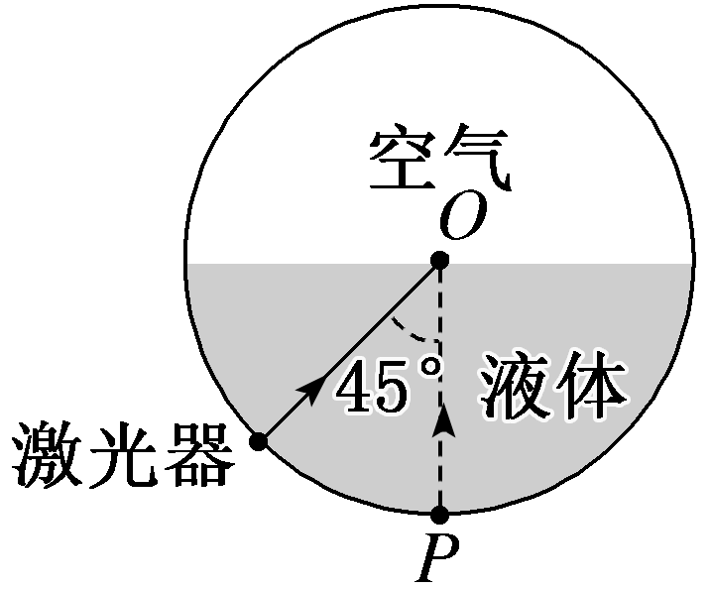
典例1 (2022·广东高考)一个水平放置的圆柱形罐体内装了一半的透明液体，液体上方是空气，其截面如图所示。一激光器从罐体底部P点沿着罐体的内壁向上移动，它所发出的光束始终指向圆心O点。当光束与竖直方向成45°角时，恰好观察不到从液体表面射向空气的折射光束。已知光在空气中的传播速度为c，求液体的折射率n和激光在液体中的传播速度v。

Slide 13

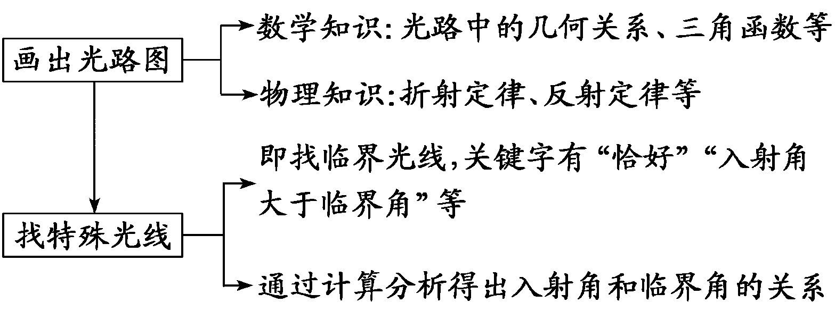
解决全反射问题的基本思路

Slide 15
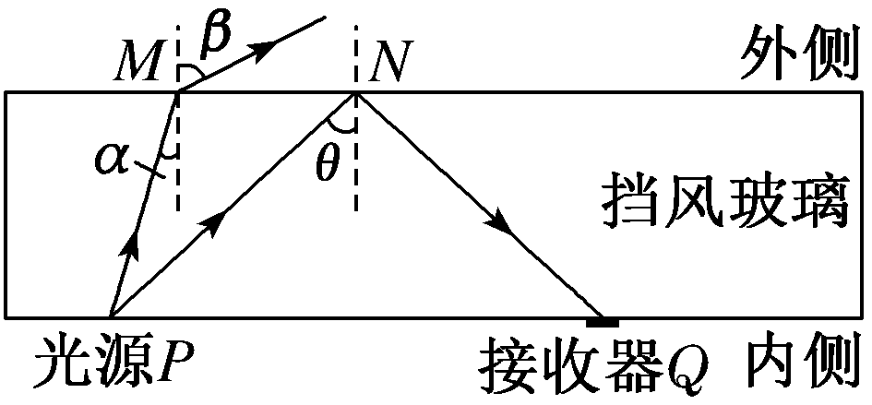
2．如图所示，一种光学传感器是通过接收器Q接收到光的强度变化而触发工作的。光从挡风玻璃内侧P点射向外侧M点再折射到空气中，测得入射角为α，折射角为β；光从P点射向外侧N点，刚好发生全反射并被Q接收。求光从玻璃射向空气时临界角θ的正弦值表达式。

Slide 16
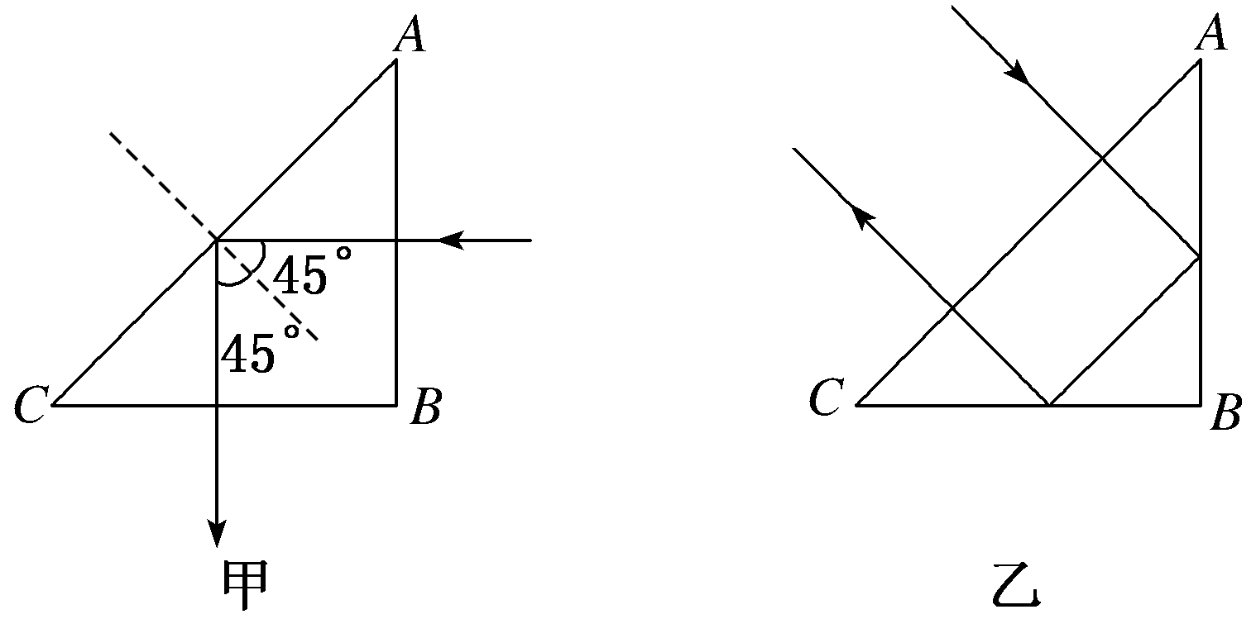
探究(二) 全反射棱镜的原理和应用
[问题驱动]
如图为构成“潜望镜”的关键部件——全反射棱镜中的光路图。全反射棱镜应用了什么原理？
提示：全反射棱镜应用了光的全反射，必须要满足光发生全反射的条件。

Slide 17
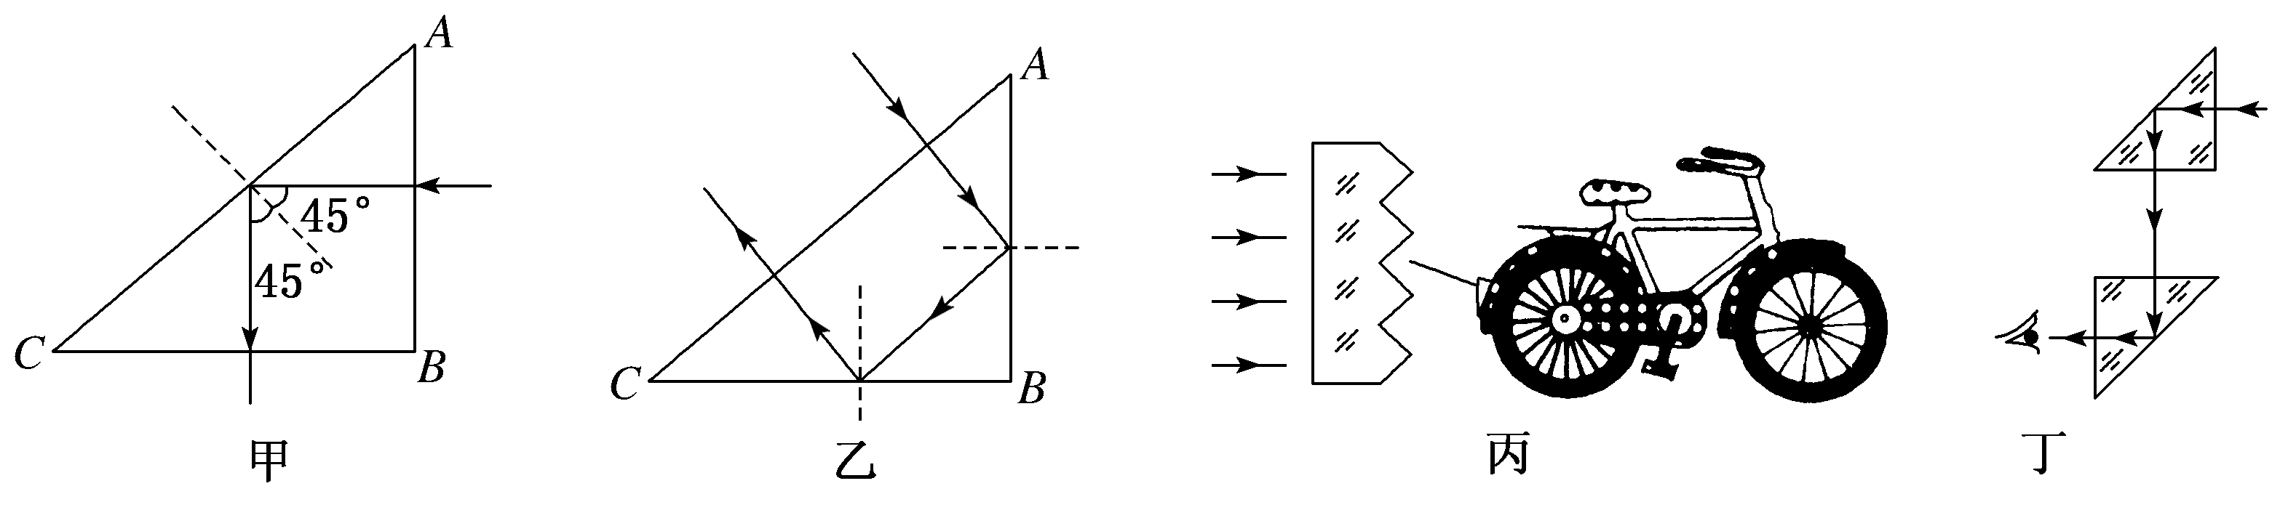
[重难释解]
1．全反射棱镜的作用及应用
(1)作用：横截面是等腰直角三角形的棱镜叫全反射棱镜，全反射棱镜是一种特殊的棱镜，在光学仪器中用来改变光的方向。
(2)应用：对于精密的光学仪器，如照相机、望远镜、显微镜等，就需要用全反射棱镜代替平面镜，以消除多余的像。
2．应用实例

Slide 18
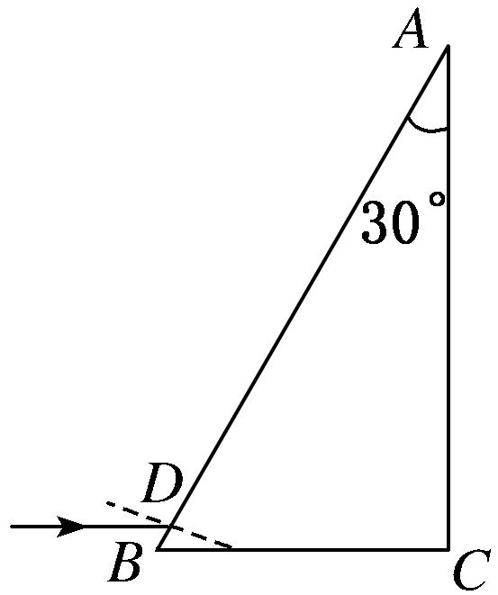
典例2 直角棱镜的折射率n＝1.5，其横截面如图所示，图中∠C＝90°，∠A＝30°，截面内一细束与BC边平行的光线，从棱镜AB边上的D点射入，经折射后射到BC边上。
(1)光线在BC边上是否会发生全反射？说明理由；
(2)不考虑多次反射，求从AC边射出的光线与最初的入射光线夹角的正弦值。

Slide 19
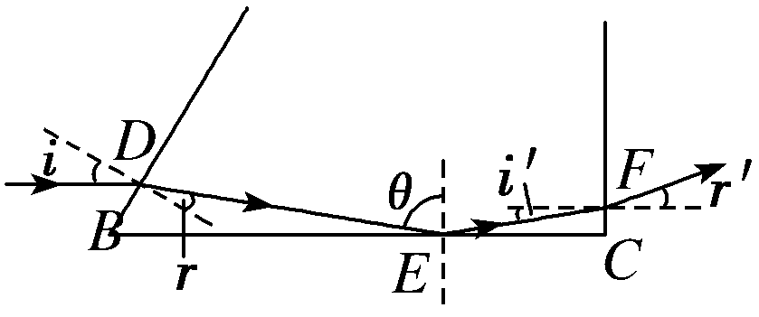

Slide 21
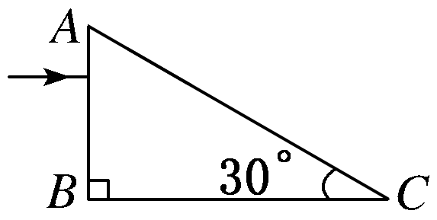
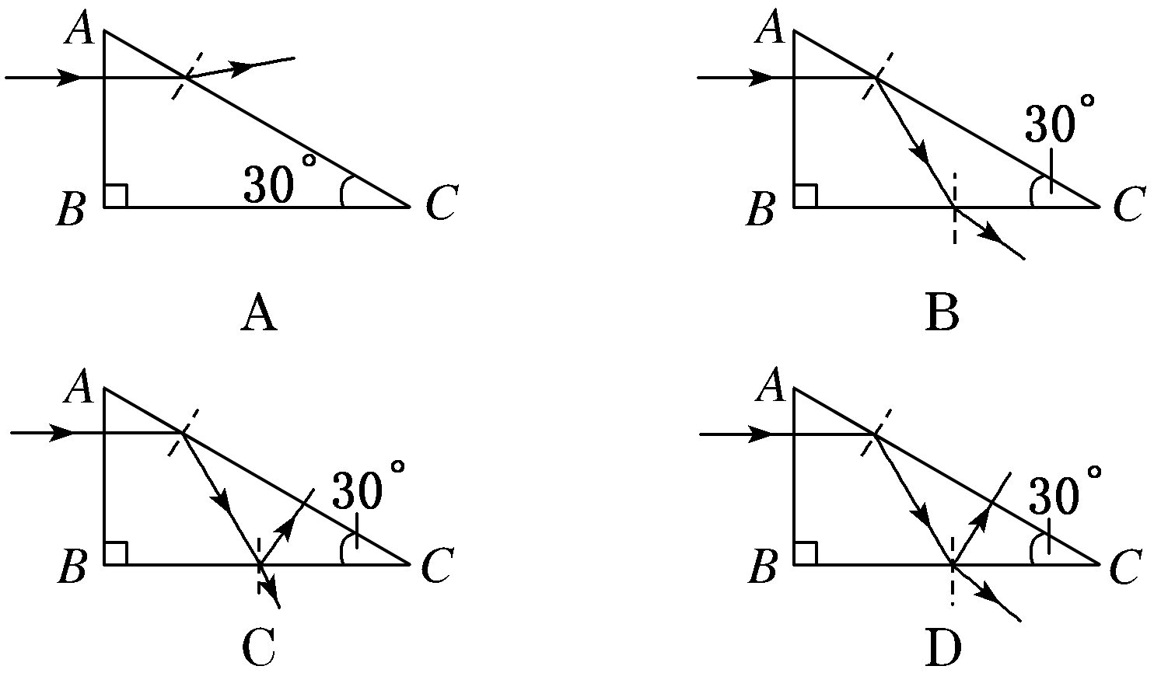
[素养训练]
如图所示，一束光从空气垂直射到直角棱镜的AB面上，
已知棱镜材料的折射率为，则这束光进入棱镜后的光
路图应为 ( )

Slide 23
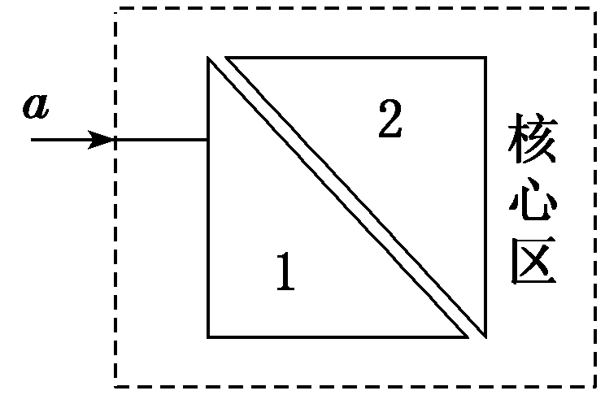
2. 一种“光开关”的核心区如图所示，其中1、2是两个
完全相同的截面为等腰直角三角形的棱镜，两斜面平
行，略拉开一小段距离，在两棱镜之间可充入不同介
质以实现开关功能。单色光a从1的左侧垂直于棱镜表面射入，若能通过2，则实现“开”功能，否则实现“关”功能。已知棱镜对单色光a的折射率为1.5，下列说法正确的是 ( )
A．单色光a在棱镜中的传播速度是在真空中的传播速度的1.5倍
B．若不充入介质，则实现“开”功能
C．若充入的介质相对棱镜材料是光疏介质，有可能实现“开”功能
D．若充入的介质相对棱镜材料是光密介质，有可能实现“关”功能

Slide 24
A．单色光a在棱镜中的传播速度是在真空中的传播速度的1.5倍
B．若不充入介质，则实现“开”功能
C．若充入的介质相对棱镜材料是光疏介质，有可能实现“开”功能
D．若充入的介质相对棱镜材料是光密介质，有可能实现“关”功能

Slide 26
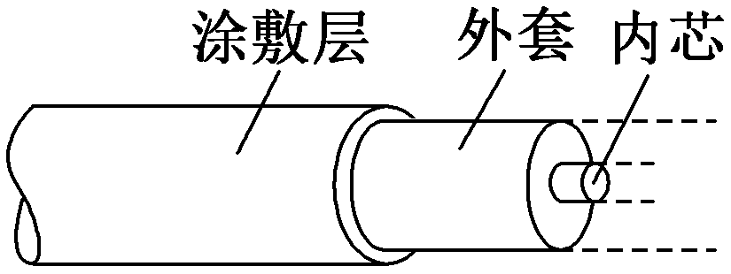
探究(三) 光导纤维的原理和应用
[问题驱动]
如图所示是光导纤维的结构示意图，其内芯和外套由两种光学性能不同的介质构成，内芯对光的折射率要比外套对光的折射率高。在制作光导纤维时，选用的材料为什么要求内芯对光的折射率要比外套对光的折射率高？
提示：光只有满足从光密介质射入光疏介质，才会发生全反射。而光导纤维要传播加载了信息的光，需要所有光在内芯中经过若干次反射后，全部到达目的地，所以需要发生全反射，故内芯对光的折射率必须要比外套对光的折射率高。

Slide 27
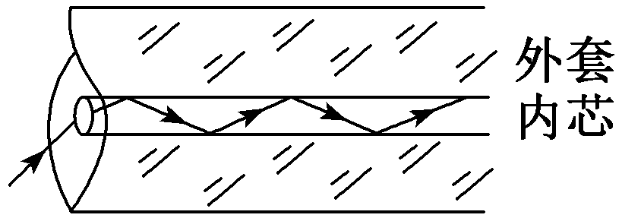
[重难释解]
1．光导纤维的构造
光导纤维一般由折射率较大的玻璃内芯和折射率较小的外层透明介质组成，如图所示。
实际用的光导纤维是非常细的特制玻璃丝，直径在几微米到一百微米之间，外层包上折射率比它小的材料，再把若干根光纤集成一束，制成光缆，进一步提高了光纤的强度。

Slide 28
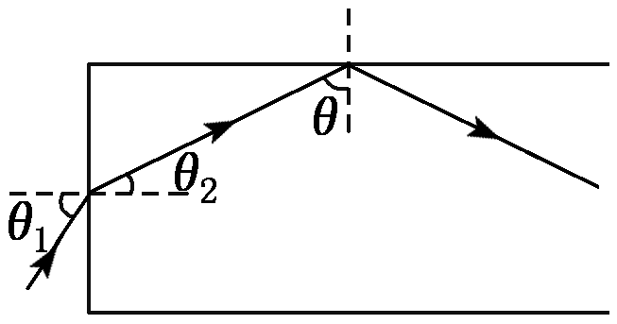
2．光导纤维的原理
全反射是光导纤维的基本工作原理。光在光纤内传播时，由光密介质射入光疏介质，若入射角i≥C(临界角)，光就会在光纤内不断发生全反射。
3.光导纤维的折射率
设光导纤维的折射率为n，入射光线的入射角为θ₁，若进入端面的折射光线传到侧面时恰好发生全反射，如图所示。

Slide 30
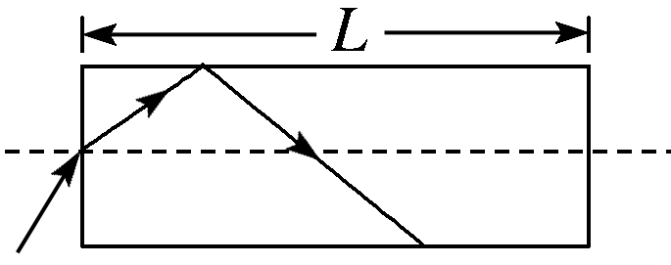
典例3 如图所示是一段长直光导纤维的简化图，光纤总长为L，已知光从左端射入光纤，在光纤的侧面上恰好能发生全反射，若已知该光纤的折射率为n，光在真空中传播速度为c，求：
(1)光在该光纤中传播的速度大小；
(2)光从左端射入最终从右端射出所经历的时间。

Slide 31
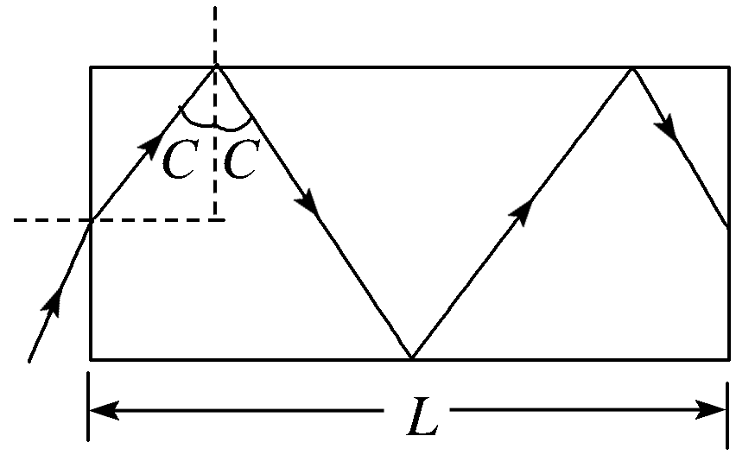

Slide 33
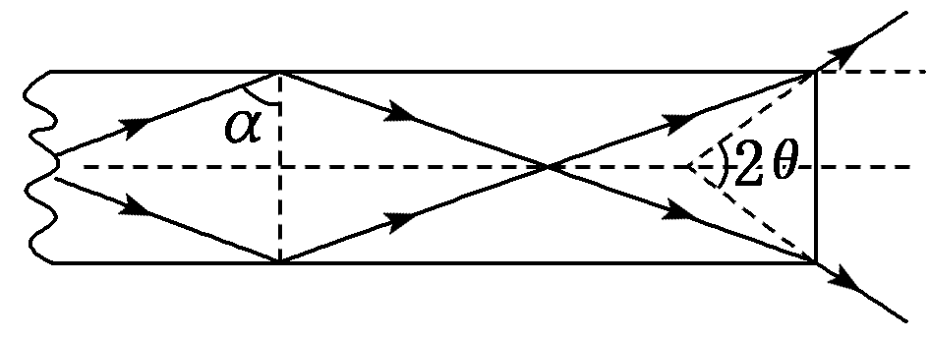

Slide 34
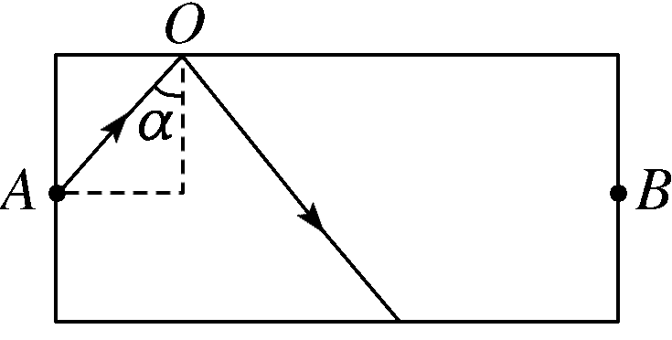
2. 如图所示，AB为光导纤维，A、B之间距离为s，使一束光脉冲信号从光导纤维中间入射，射入后在光导纤维与空气的界面上恰好发生全反射，由A点传输到B点所用时间为t，求光导纤维所用材料的折射率。

Slide 35

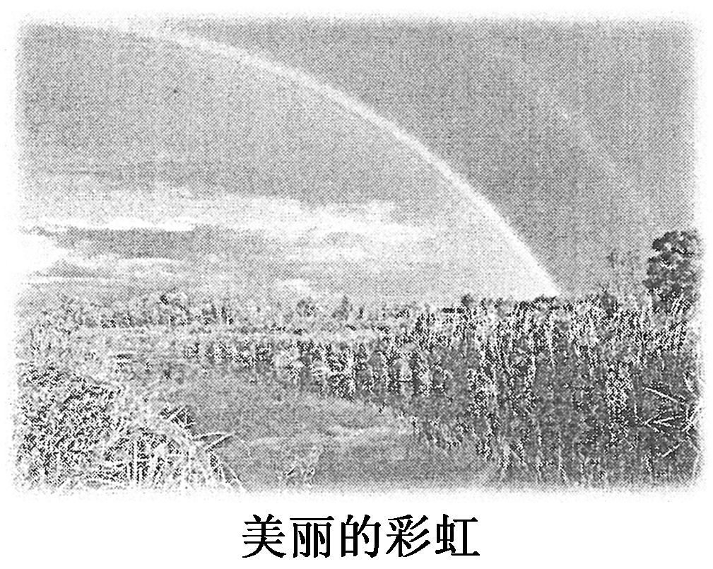
一、培养创新意识和创新思维
(选自鲁科版新教材“物理聊吧”)美妙的彩虹，常引发人们产生美好的联想，被比喻为“天空的微笑”“相会的彩桥”等。通常能看见的彩虹是红色在外、紫色在内，这被称为“虹”。有时还能看见一组相对“虹”而言颜色较淡的彩色圆弧，红色在内、紫色在外，这被称为“霓”(如图)。根据下图，与同学讨论交流：

Slide 36
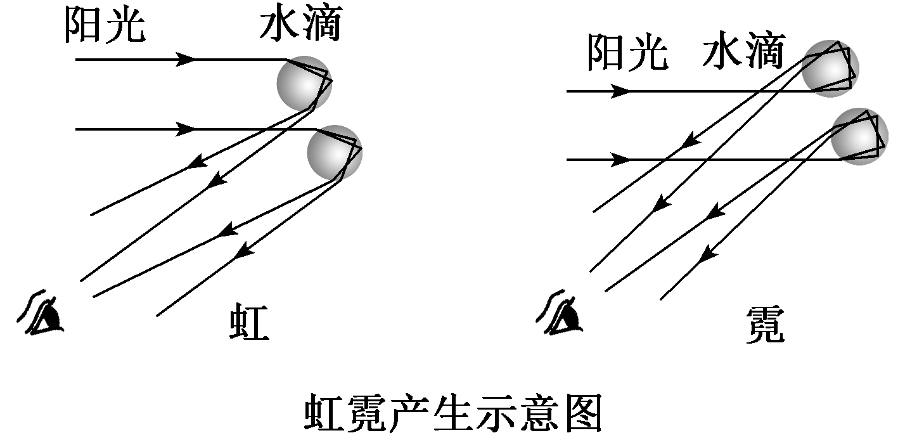
(1)虹与霓的形成除了有光的折射外，还经历了什么过程？
(2)我们看到的虹比霓亮得多，你能说出其中的道理吗？
提示：(1)还经历了全反射过程。
(2)虹在形成过程中，太阳光在水珠中经历了一次全反射，而霓在形成过程中，太阳光在水珠中经历了两次反射，光能量有较大损耗。

Slide 37
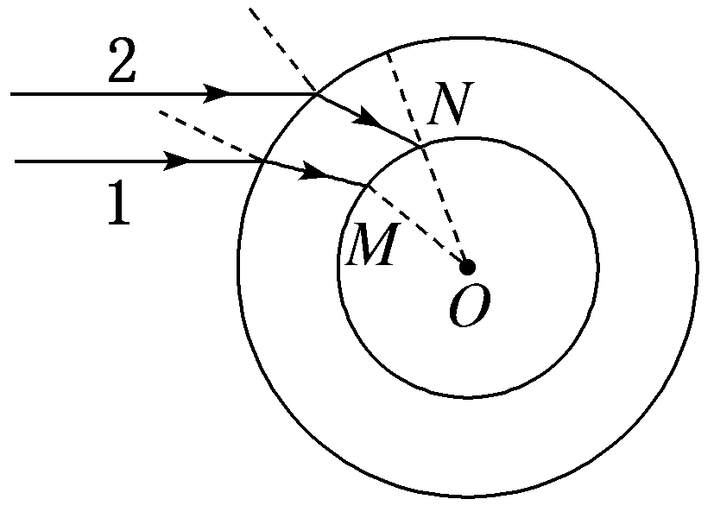
二、注重学以致用和思维建模
1．(2022·辽宁高考) 完全失重时，液滴呈球形，气泡在液体
中将不会上浮。2021年12月，在中国空间站“天宫课堂”
的水球光学实验中，航天员向水球中注入空气形成了一
个内含气泡的水球。如图所示，若气泡与水球同心，在过球心O的平面内，用单色平行光照射这一水球。下列说法正确的是 ( )
A．此单色光从空气进入水球，频率一定变大
B．此单色光从空气进入水球，频率一定变小
C．若光线1在M处发生全反射，光线2在N处一定发生全反射
D．若光线2在N处发生全反射，光线1在M处一定发生全反射

Slide 38
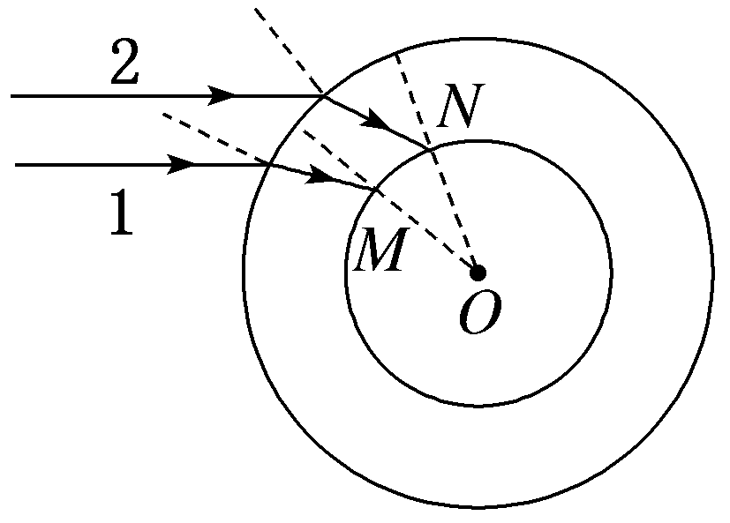
解析：光在不同介质中传播过程中频率不变，故A、B错
误；如图所示，光线1在M处的入射角小于光线2在N处的
入射角，故若光线1在M处发生全反射，光线2在N处一定发
生全反射，C正确，D错误。
答案：C

Slide 40
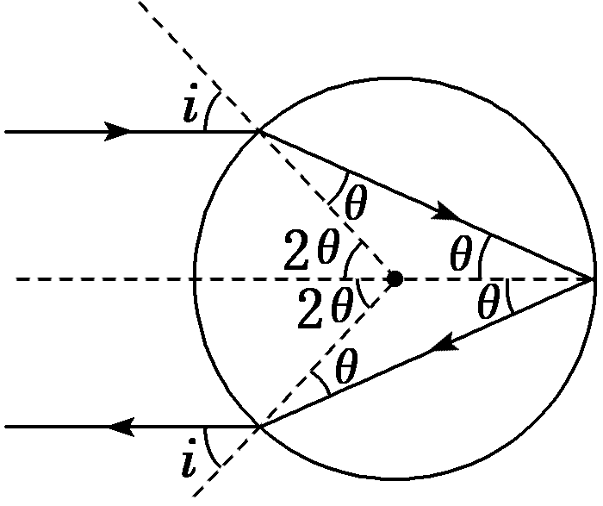

Slide 41
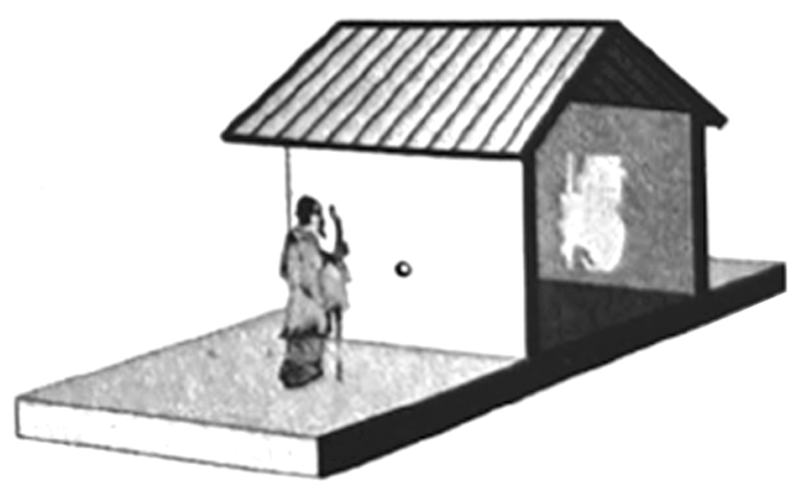
3．我国古代著作《墨经》中记载了小孔成倒像的实验，认识到光沿直线传播。身高1.6 m的人站在水平地面上，其正前方0.6 m处的竖直木板墙上有一个圆柱形孔洞，直径为1.0 cm、深度为1.4 cm，孔洞距水平地面的高度是人身高的一半。此时，由于孔洞深度过大，使得成像不完整，如图所示。现在孔洞中填充厚度等于洞深的某种均匀透明介质，不考虑光在透明介质中的反射。
(1)若该人通过小孔能成完整的像，透明介质的折射率最小为多少？
(2)若让掠射进入孔洞的光能成功出射，透明介质的折射率最小为多少？

Slide 43


“课时跟踪检测”见“课时跟踪检测（二十）”
(单击进入电子文档)

Slide 44


